Slide 1
LEVEL DESIGN OVERVIEW

Slide 2
SOMMAIRE
Overview
Gameplay
Gamespace
Annexes

Slide 3
OVERVIEW
Contexte – Aesthetics – Narrative – Project Constraints – Scope

Slide 4

CONTEXT OVERVIEW
Le niveau se situe au début du jeu à l’arrivée du personnage dans le cabaret
Le personnage doit trouver des indices et résoudre des énigmes pour avancer
Le but du niveau est de pousser le joueur à la réflexion et à l’exploration

Slide 5
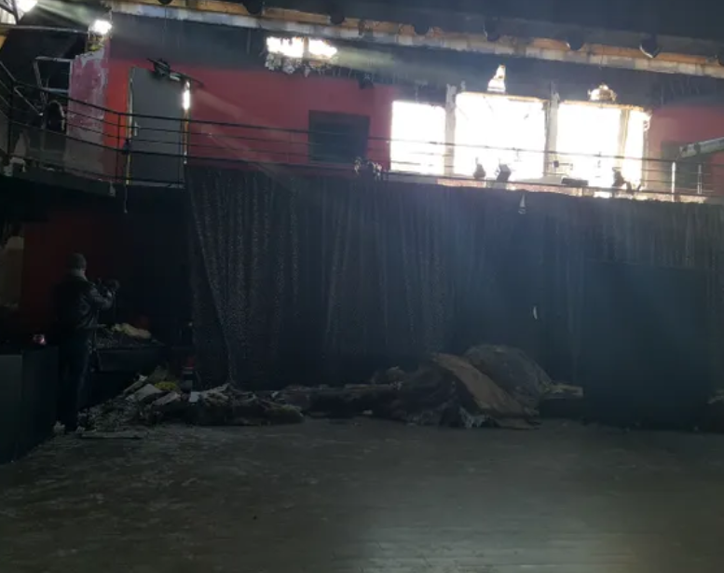
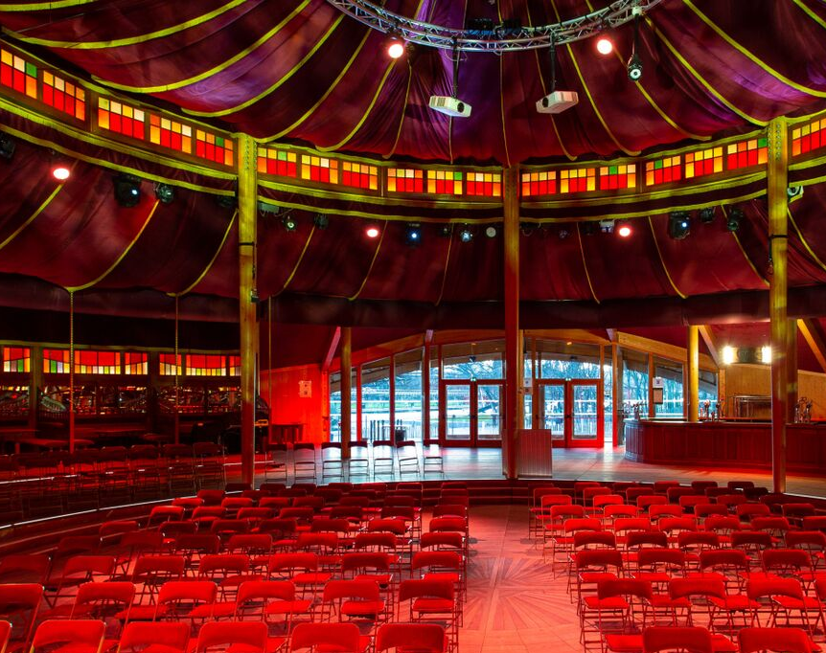
AESTHETICS OVERVIEW
Dans le niveau règne une atmosphère calme et chaude d’un cabaret des années 1890

Slide 6
NARRATIVE OVERVIEW
Le niveau se situe au début de la timeline du jeu, il présente la pièce principale et les prémices de l’enquête.
Le joueur découvre les éléments d’histoire en récoltant des indices le long du niveau

Slide 7
PROJECT CONSTRAINT OVERVIEW
Un jeu d’aventure
Action via énigmes, puzzles, récupérations d’items
Réflexion via des items à associer, du sens à donner à des textes
Ambiance via le storytelling et le contexte
Histoire (Lore-scénario du jeu/personnages)
Réflexion sur le synopsis / jeu
Timeline des personnages + Flowchart de progression
L’enquête doit être solide, intrigante et impliquante pour le joueur pas de mort du personnage
Laisser le joueur apprécier le décors

Slide 8
SCOPE OVERVIEW
Notre niveau sera composé de 4 salles :
Une entrée
Un couloir
Une grande salle
Une petit chambre
Le niveau a un durée d’environ 5 minutes
Le niveau n’est pas rejouable

Slide 9
GAMEPLAY
Player’s mechanics & metrics – System mechanics

Slide 10
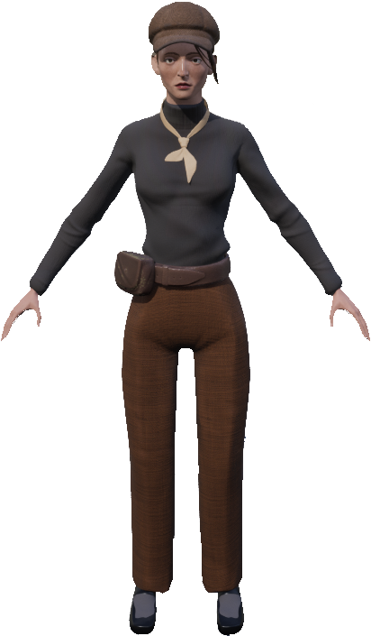
PLAYER’S MECHANICS & METRICS GAMEPLAY
Le joueur peut interagir avec certains éléments du décors et des énigmes. Il peut pivoter des objets dans son inventaire.
Détails du personnage :
Vitesse de marche : 2,5 m/s
Hauteur : 1,80 m
Largeur : 80 cm

Slide 11
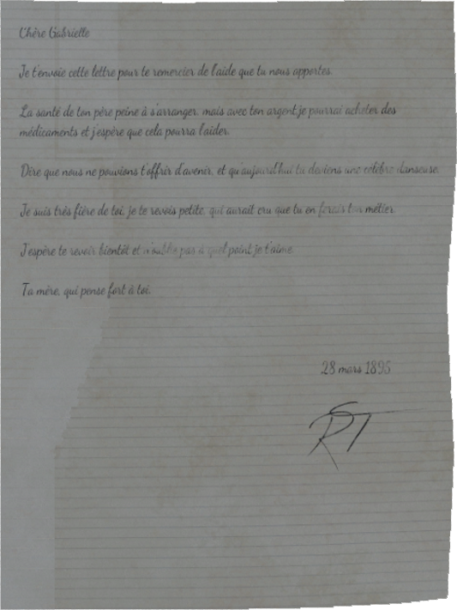

SYSTEM MECHANICS GAMEPLAY
Objets interactifs :
Articles de journaux, Photos, Dessins, etc.
Clés, éléments de résolution d’énigmes, etc.
Enigmes

Slide 12
GAMESPACE
Mission Walkthrough – Overall Map Layout – Details Map – Timeline

Slide 13
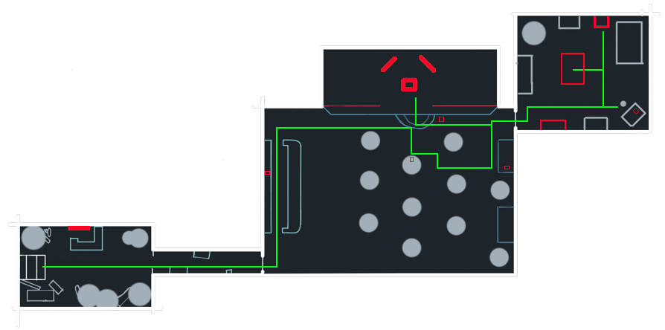
MISSION WALKTHROUGH GAMESPACE
11
Elements narratif
9
Elements de Puzzle
10
8
4
7
Entrées / Sorties
6
2
3
5
1
1 : Puzzle de l’ombre de chat
2 : Article la danseuse
3 : Dessins d’enfant
4 : Bandages + sceau de glace
5 : Feuille d’instructions
6 : Armoire
7 : Puzzle du coffre
8 : Tapis
9 : Table de chevet
10 : Boite à musique
11 : Tableaux

Slide 14





OVERALL MAP LAYOUT GAMESPACE
Scène
Chambre
Accueil
Couloir
Grande Salle

Slide 15
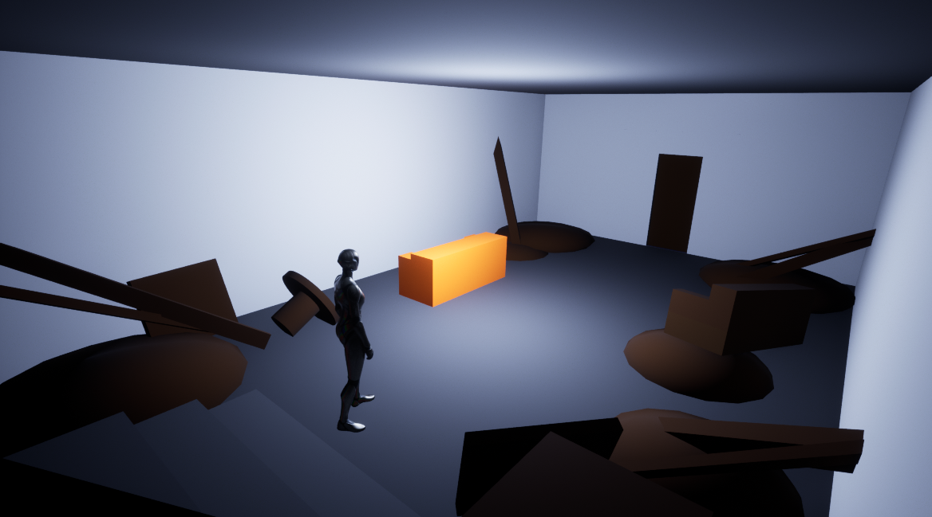
DETAILS MAP « ACCUEIL » GAMESPACE

Slide 16
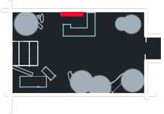

DETAILS MAP « ACCUEIL » GAMESPACE
1 : Point de départ du joueur
2 : Puzzle de l’ombre de chat (Contient la clé pour la porte)
3 : Porte verrouillée vers le couloir
2
1
3

Slide 17
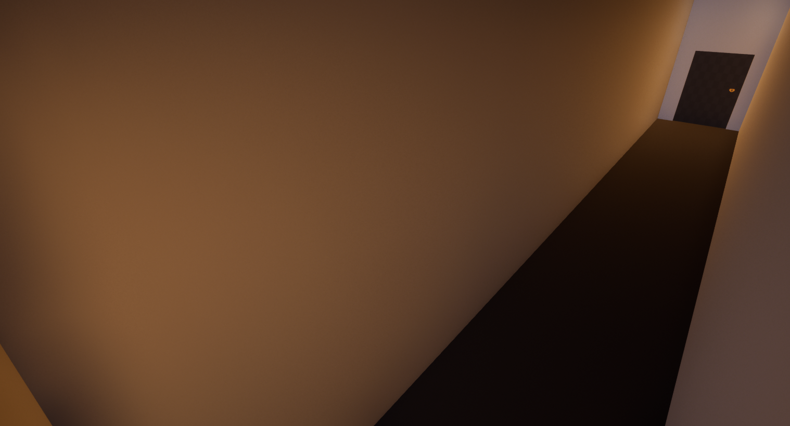
DETAILS MAP « COULOIR » GAMESPACE

Slide 18

DETAILS MAP « COULOIR » GAMESPACE
1 : Porte vers l’accueil
2 : Porte vers la grande salle
1
2

Slide 19
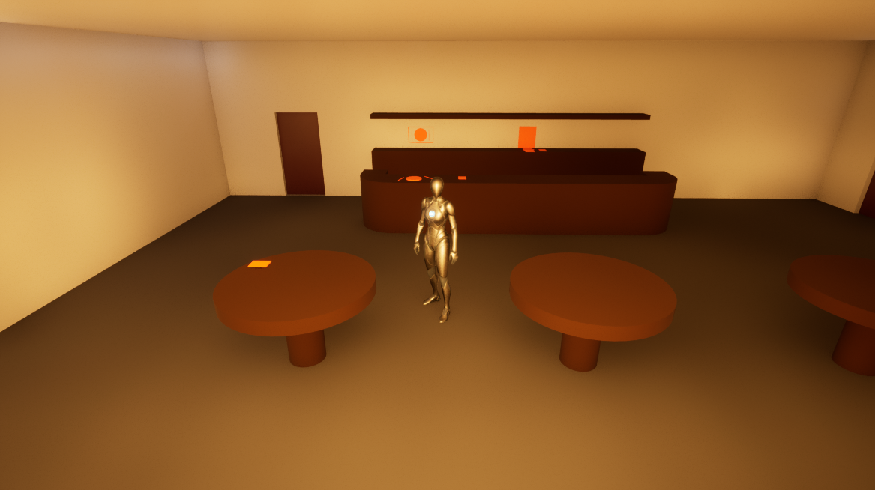
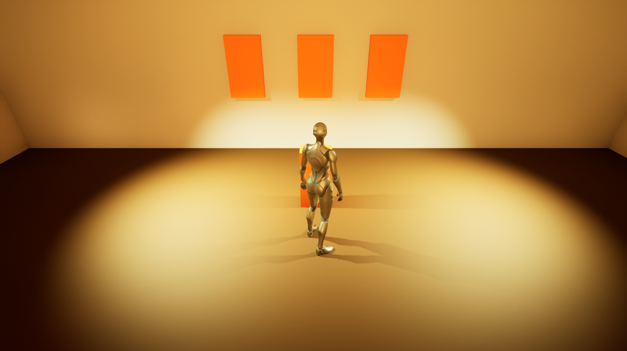
DETAILS MAP « GRANDE SALLE » GAMESPACE

Slide 20
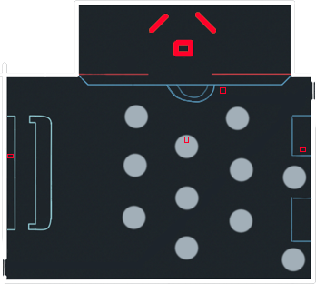
DETAILS MAP « GRANDE SALLE » GAMESPACE
1 : Porte vers le couloir
2 : Article sur la danseuse
3 : Dessin d’enfant
4 : Bandage + sceaux à glace
5 : Fiche d’inscription
6 : Boite à musique
7 : Tableaux (contient les éléments de la boite à musique)
8 : Porte vers la chambre
7
6
4
8
2
3
5
1

Slide 21
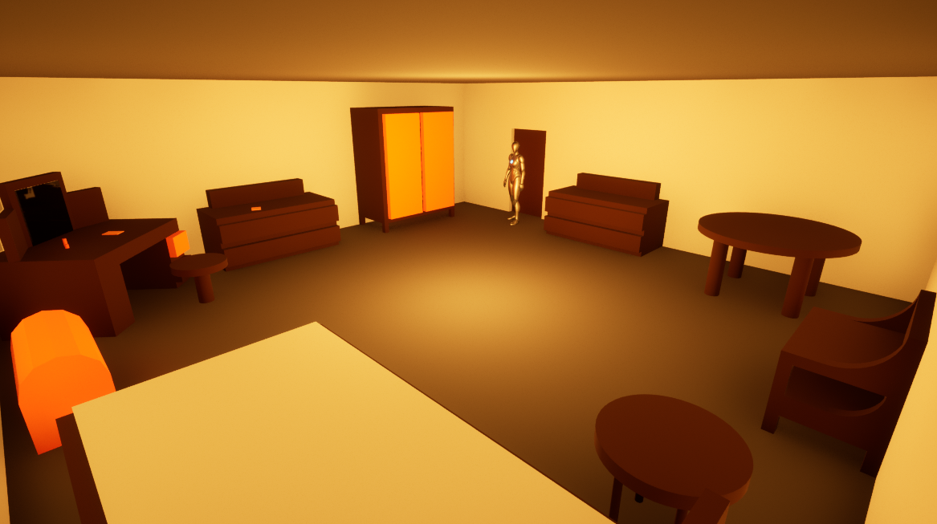
DETAILS MAP « CHAMBRE » GAMESPACE

Slide 22
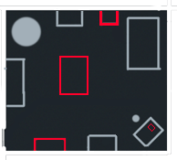
DETAILS MAP « CHAMBRE » GAMESPACE
1 : Porte vers la grande salle
2 : Armoire verrouillée (contient les chaussons)
3 : Tapis usé
4 : Puzzle du coffre (contient la lettre de la mère)
5 : Table de chevet (contient la clé de l’armoire)
5
3
4
2
1

Slide 23



TIMELINE GAMESPACE
Arrivée du joueur
Chambre
Le joueur doit interagir avec le rail sur le guichet, y poser la statuette de chat et résoudre le puzzle.
Le joueur doit Résoudre le puzzle du coffre vers le miroir pour récupérer la lettre de la mère.
Le joueur doit interagir avec les éléments disséminés dans la pièce pour dévoiler les éléments des tableaux.
Une fois toute les pièces récupérer, le joueur doit résoudre le puzzle de la boite à musique sur la scène.
Grande salle
Grande salle

Slide 24
Annexes

Slide 25
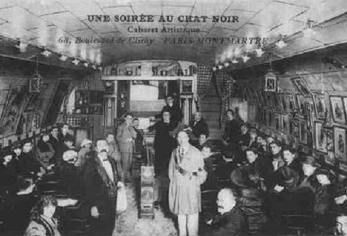
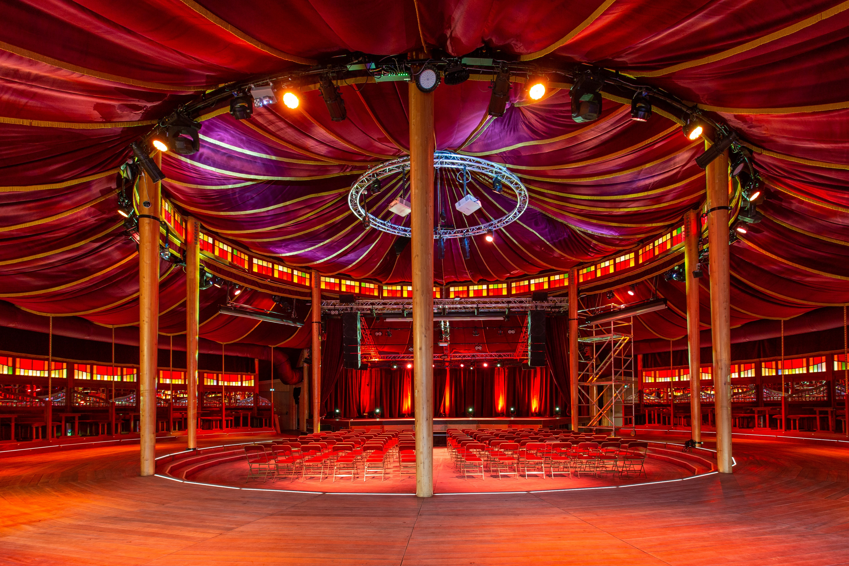
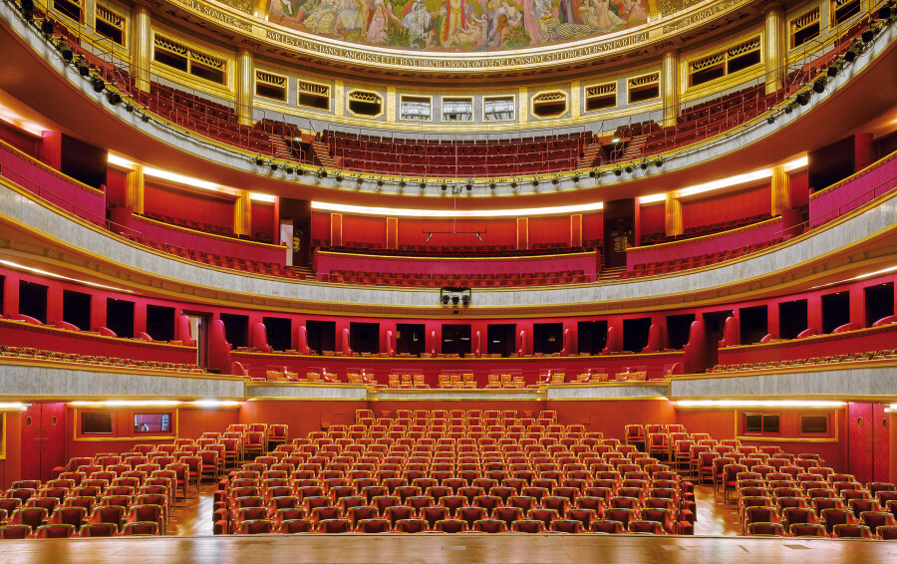
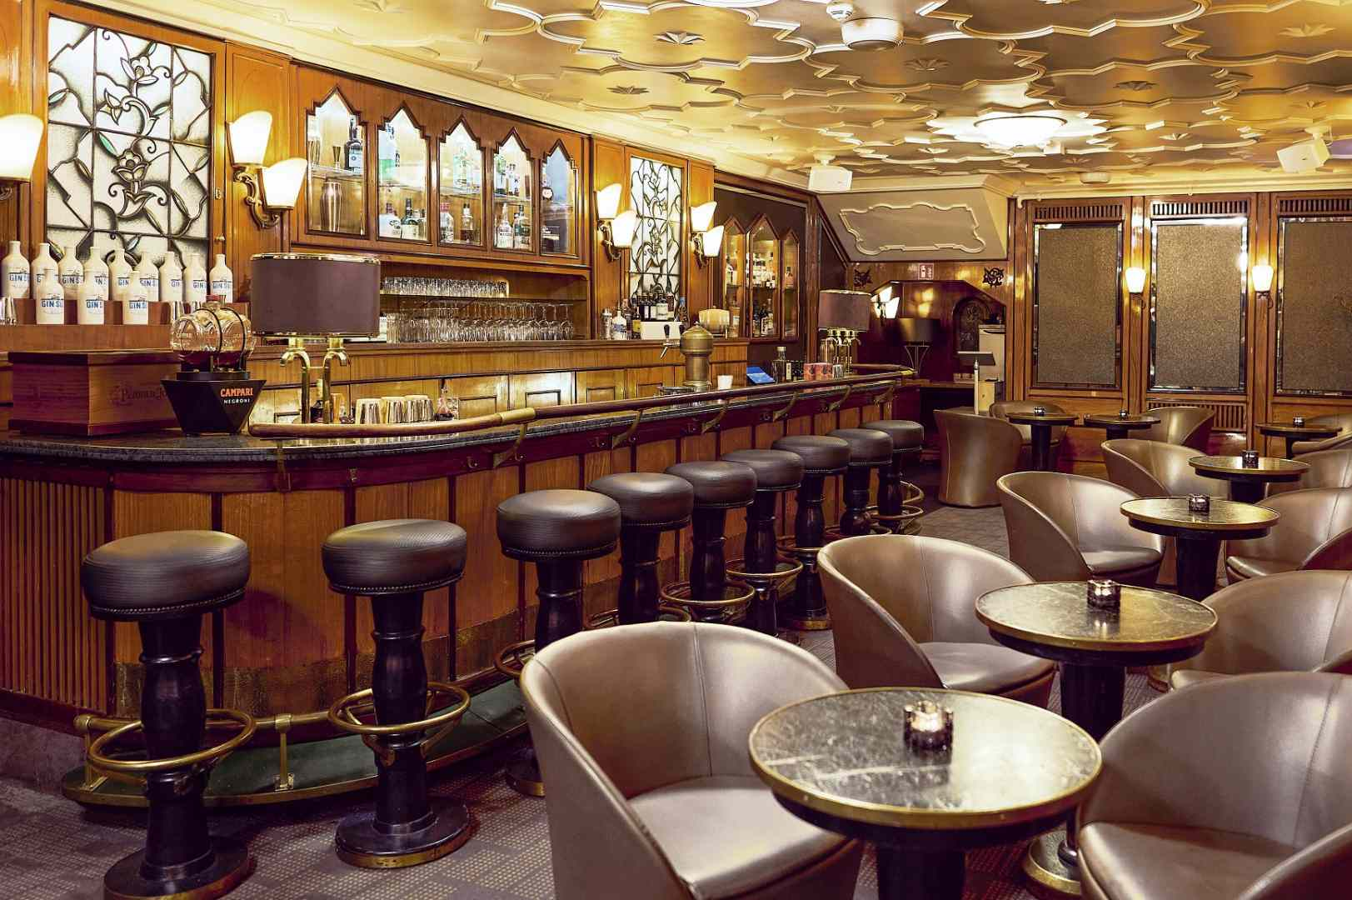
MOODBOARD Grande Salle

Slide 26
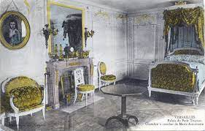
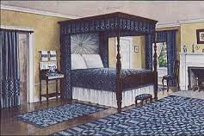
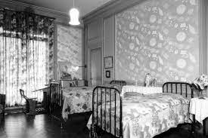
MOODBOARD Chambre

